Slide 1
Internet & Applications
Καναρόπουλος Ιωάννης-Γεράσιμος
ΑΜ: 03116016

Slide 2
Περιγραφή Εφαρμογής
Υλοποίηση εφαρμογής που αναζητά στατιστικά των παικτών της Premier League 2018-19
Ο χρήστης επιλέγει μέσω μιας φόρμας το στατιστικό που τον ενδιαφέρει και τη θέση και την ομάδα των παικτών για τους οποίους γίνεται η αναζήτηση
Τα δεδομένα παρουσιάζονται σε μορφή πίνακα αλλά και σε γράφημα για τους δέκα κορυφαίους παίκτες

Slide 3
Υλοποίηση
Η βάση που χρησιμοποιήθηκε είναι MariaDB
To backend γράφτηκε σε java με χρήση του spring boot framework και με το maven ως build tool
Για το frontend χρησιμοποιήθηκε το react framework της javascript

Slide 4
Εγκατάσταση
Αναλυτικές οδηγίες εγκατάστασης υπάρχουν στα αρχεία README.md που βρίσκονται στους φακέλους του github repository αλλά και στο βίντεο που γίνεται η παρουσίαση του κώδικα

Slide 5
Δομή του github repository
Στον φάκελο Database βρίσκονται τα αρχεία .sql που δημιουργούν την βάση
Στον φάκελο Backend βρίσκεται το maven project που υλοποιεί το REST API που διαχειρίζεται τη βάση δεδομένων. Ο κώδικας της εφαρμογής βρίσκεται στον φάκελο backend\src\main\java\apathon\backend
Στον φάκελο Frontend βρίσκεται το react app που υλοποιεί το user interface της εφαρμογής. Ο κώδικας του site βρίσκεται στον φάκελο src

Slide 6
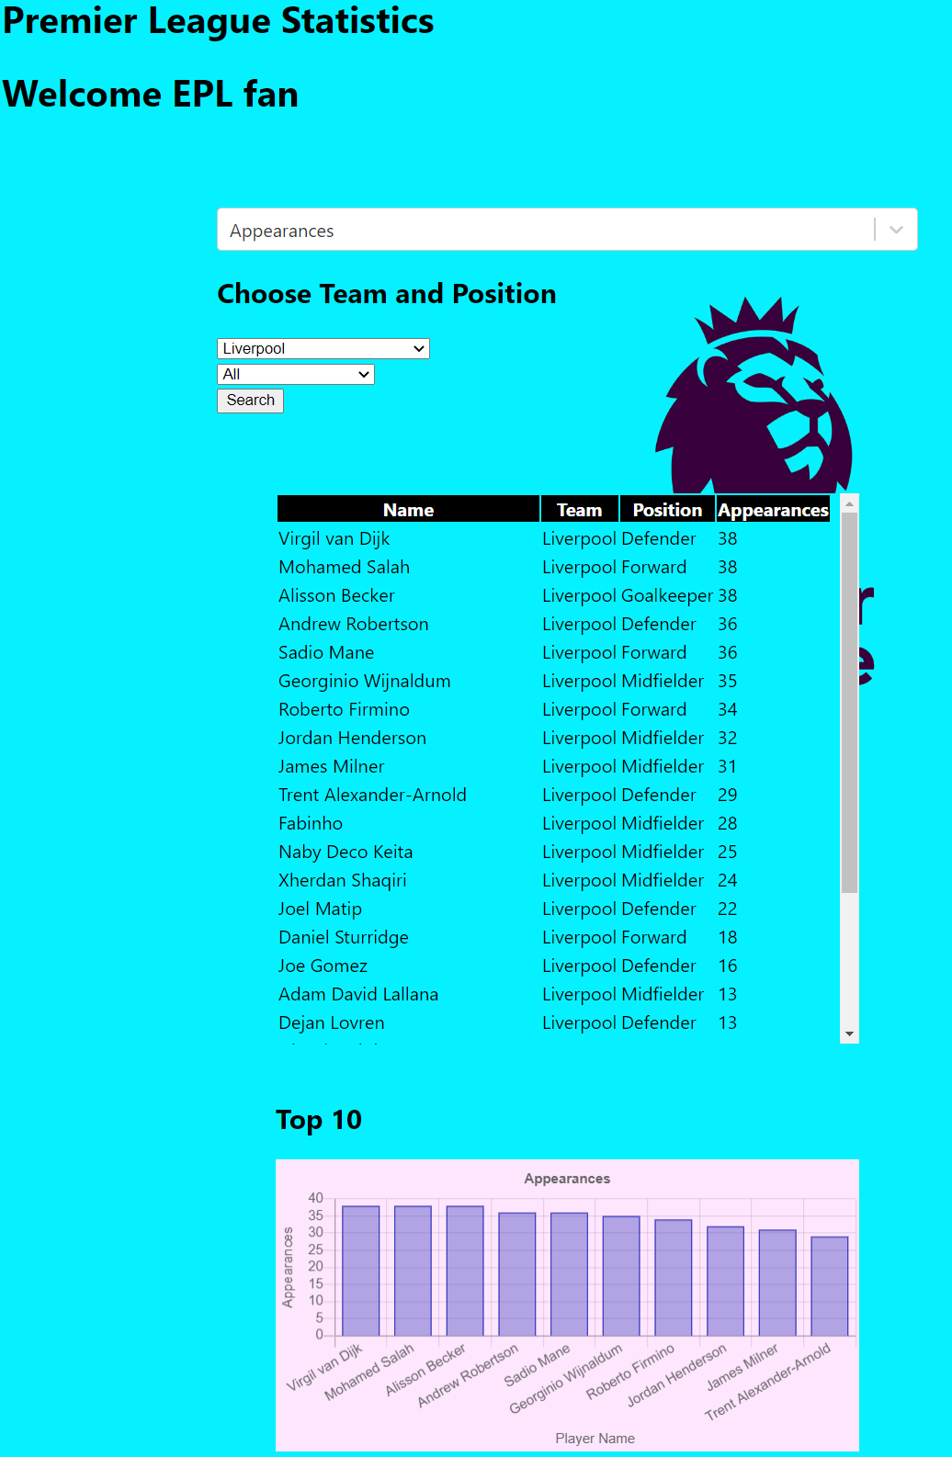
Παραδείγματα χρήσης

Slide 7
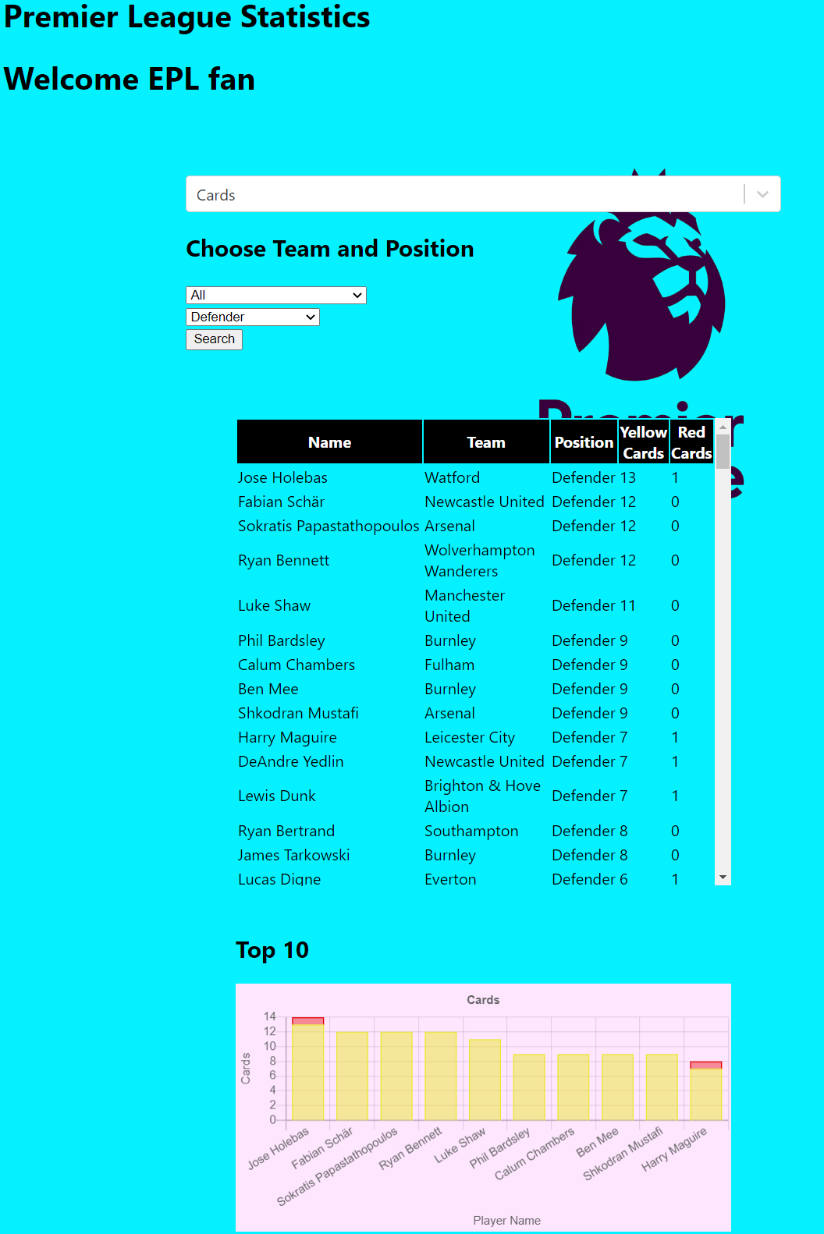
Παραδείγματα χρήσης

